Slide 1
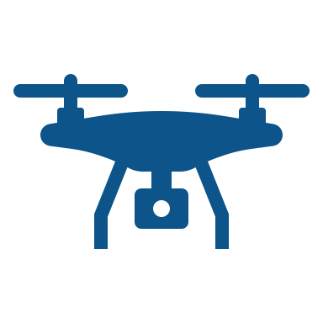



Vor dem Einsatz von AuVAReS:
Geladenen Akku einsetzten
Drohne aktivieren
Landeplatz mit Pfeil auf Kicker ausrichten in ca. 2 m Entfernung
Drohne anfordern
Startbereich frei von Personen & Gegenständen?
AuVAReS
Hochschule Bremen
Landeplatz

Slide 2
Drohnen-Temperatur zu hoch!
Verkürzte Spieldauer mit AuVAReS.
Spiel kann ohne AuVAReS fortgesetzt werden.

Slide 3
Drohnen-Akku zu schwach!
Verkürzte Spieldauer mit AuVAReS.
Spiel kann ohne AuVAReS fortgesetzt werden.

